Slide 1
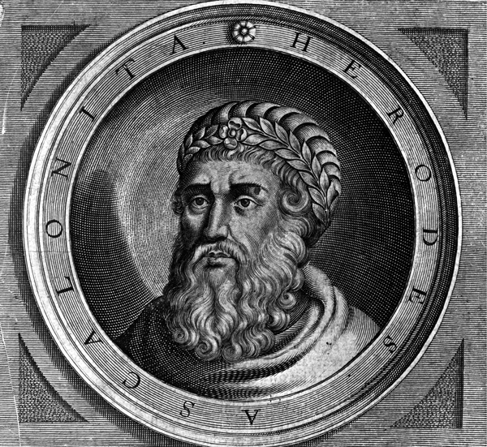
Nagy Heródes gigantikus építkezései és a mögöttük megbúvó emberi jellem

Slide 2
Bibliográfia
Reed, Jonathan L: Archaeology and the Galilean Jesus : a re-examination of the evidence - Trinity Press International, Harrisburg, 2000
John Dominic Crossan: The Historical Jesus: The Life of a Mediterranean Jewish Peasant - HarperSanFrancisco, San Francisco, 1991
Magnus Magnusson: BC, the archaeology of the Bible lands - British Broadcasting Corporation, London, 1977
Gerhard Kroll: Auf den Spuren Jesu - St. Benno - Verlag, Leipzig, 1980
Josephus Flavius: A zsidók története - Gabo Könyvkiadó Kft., Budapest, 2021

Slide 3
Jahve a király és övé a föld
„… mert Tiéd az ország, a hatalom és a dicsőség.” - Jézus
„… a föld az enyém, ti meg csak jövevények és vendégek vagytok számomra.” – Izajás. 5,8
A kamat tiltása – Lev. 25, 35-37
A zálog korlátozása. – M. Törv. 24,6
Az adósságok elengedése. – M. Törv. 15, 1-2
Az adósrabszolgák felszabadítása. – M. Törv. 15, 12-14
A kisajátítás megszüntetése. – Lev. 25, 10

Slide 4
Jahve a király és övé a föld
Az igazságosság több mint isteni parancs, az igazságosság maga a világ biztonsága.
A föld az életnek anyagi alapja, nem árucikk.
A föníciai, görög paradigma meghonosodása mindezt fölborítja.
A kereskedelem, a hajózás szerepe és a pénz azon funkciója, miáltal a felhalmozás és a kincsképzés eszköze.
Kié a királyság? A Római Birodalom válasza: a miénk, mert Jupiter elvette Jahvétól.

Slide 5
Apokaliptika, eszkatológia
Apokaliptikus, eszkatológikus királyság = kinyilatkoztatás az igazságtalanság és a gonosz hatalmának hamarosan bekövetkező végéről. Az eszkatológikus királyság ezen a földön ideális módon megvalósult szövetségi királyság végső tökélyre fejlesztve. – Izajás. 2, 2-4; Mik. 4, 1-4
Eutópia = jó hely. – Ám. 9, 13-15

Slide 6
Főbb vallási csoportosulások
Szadduceusok
Farizeusok
Esszénusok
Apokaliptikusok

Slide 7
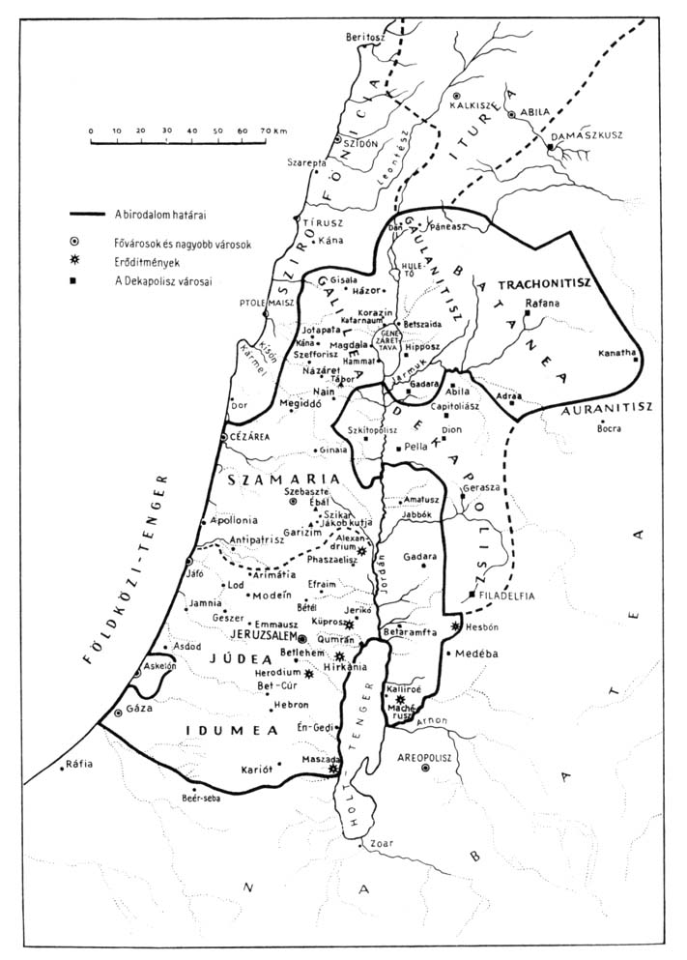
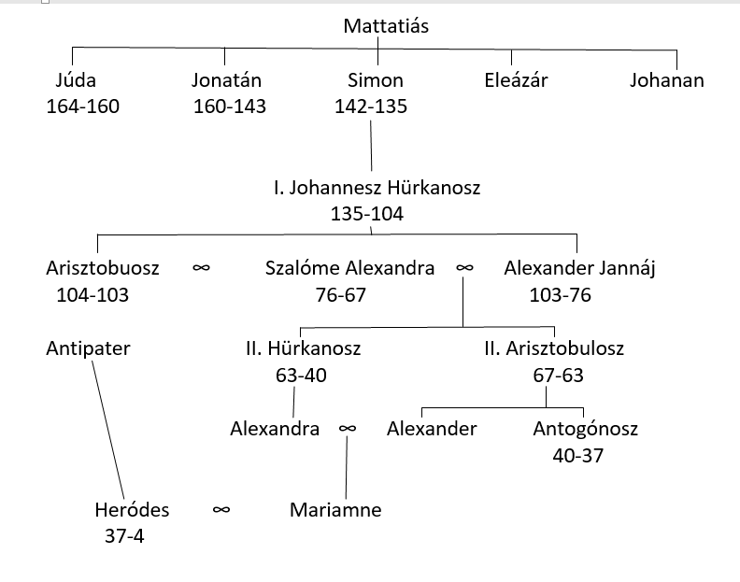
Hasmoneusok

Slide 8
Nagy Heródes
„Szívesebben lennék Heródes disznaja, mint a fia.” – Augustus
Uralkodott: Kr. E. 40 – Kr. E. 4.
Uralkodásának ideje egyértelműen történelmi virágkor.
Edomita származású.
A földi királyság demonstrációja:
  Hatalom
  Dicsőség
  Erő
  Erőszak
Megvéd a maga alteregójától.
Vasököl, mely viselhet kesztyűként bársonyt avagy páncélt.

Slide 9
Nagy Heródes
Nagy testi erő és kitartás, energikusság.
A realitás embere.
Életének legnagyobb feladatát nem tudja betölteni, ugyanis képtelen igazából azonosulni a szentséggel, így nem bírja felfogni a zsidóság lényegét.
E feladat: egyszerre megfelelni mint klienskirály (Róma iránti hűség) és mint zsidó király (Jahve iránti odaadás).
Kifinomult politikai szimat.
Ösztönös képesség mások szándékainak kifürkészésére.
Az indítékok racionális megsejtése.

Slide 10
Nagy Heródes
Királyságában a hellenizmus terjesztője és a római civilizáció megalapozója.
Róma érdekeinek érvényesítője.
A közrend biztosítása.
Népe jólétének és biztos megélhetésének, békéjének őrzője.
Eurgetes = népének jótevője.
A kivégzettek vagyonelkobzása a költségek fedezésére.
Tisztában van a pénz jelentőségével: mint politikai összetartó erő és mint túlélési zálog.
Hatalomvágya erősebb a klántudatnál.
Diplomáciai gátlástalanság és korruptság.

Slide 11
Nagy Heródes
Bizalmatlanság, árulások és összeesküvések.
A cél szentesít minden gaz eszközt.
Paranoia, skizofrénia.
Zsarnokság, hatalom általi megszállottság.
Ragyogás, pénzéhség.
Az ókor egyik legnagyobb építtetője.
Öntisztelet, öndicsőítés.

Slide 12
Nagy Heródes királysága és építkezései
„Nem engedem át neked atyáim örökségét.” - 1 Kir. 21, 1-4
Agrárium – multikulturális termelésről monokulturális termelésre való áttérés.
Vidéki intenzív gazdálkodás.
A pénz áthelyezése a földekről a városba.
A gazdaság monetáris alapokra helyezése.
Legfőbb szempontok:
  Romanizálódás
  Urbanizáció
  Kommercializálódás

Slide 13
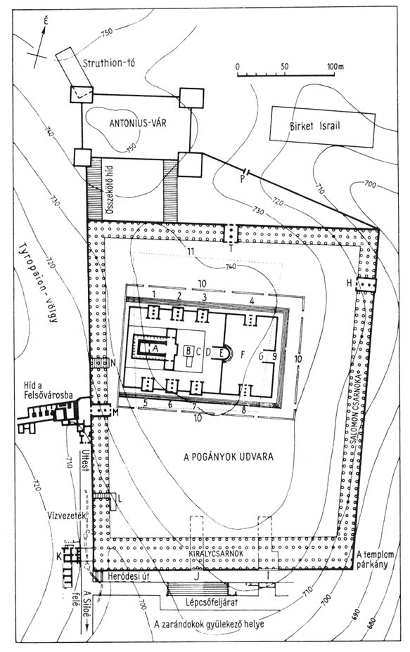
Jeruzsálem - Templom
Jeruzsálem „ a Föld köldöke”.
Heródesi stílus – három örökség ötvözete:
  Hasmóneus
  Hellenizmus
  Római
Jahve temploma sárkánybőrt viselő márványtömb. – Josephus Flavius
A Római Birodalom legnagyobb mesterséges emelvénye, az örökkévalóság számára épült.

Slide 14
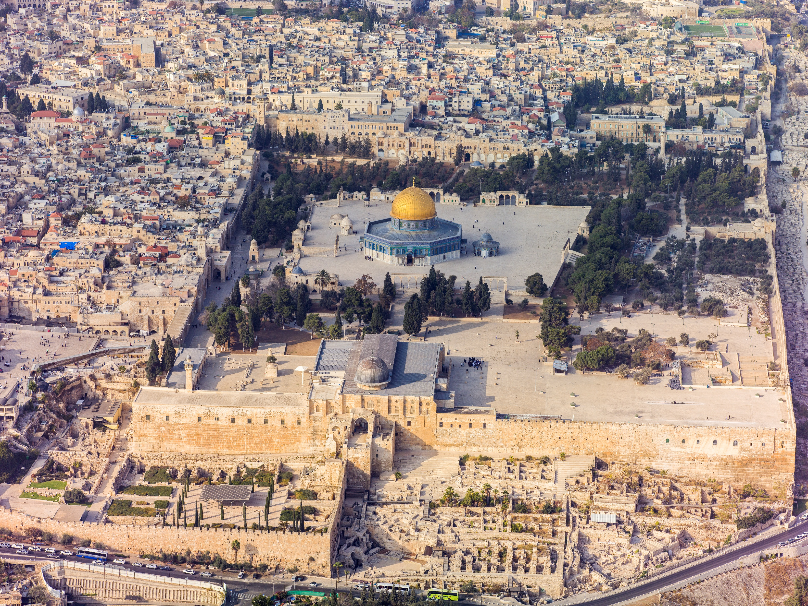
Jeruzsálem - Templom
A második templom újjávarázsolása és a templomhegy területének kétszeresére való kibővítése, támfalak építése a platform alátámasztása és feltöltések által.
A templomhegy alatt futó Tyropaion-völgy Jeruzsálem „fő ütőere”.
A hegy oldalfalainak hosszúsága:
  É: 315m
  K: 470m
  D: 280m
  NY: 485m
Templomalapterület: 10x30 m
Építkezések ideje: Kr. E. 23- Kr. U. 60

Slide 15
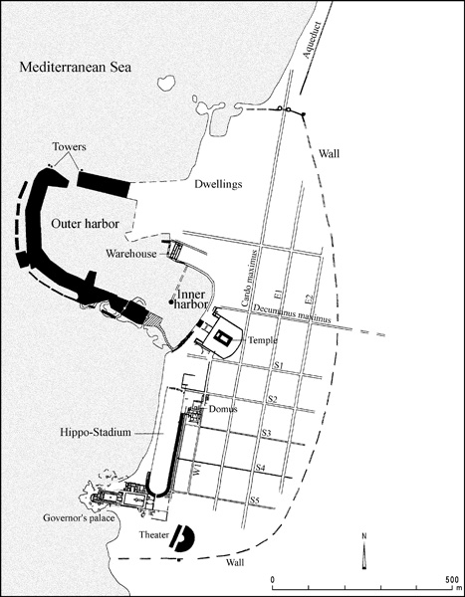
Caesarea Maritima
Nagy Heródes építészeti forradalmának megnyilvánulása.
A természet leigázásához logisztikai lelemény és pénzügyi háttér biztosítása szükségeltetett.
Földrajzi, kulturális, politikai, kereskedelmi nyitás a mediterrán világ felé.
Meghajlás Róma nagysága előtt.
Az esztétikum a propagandát is szolgálja.

Slide 16
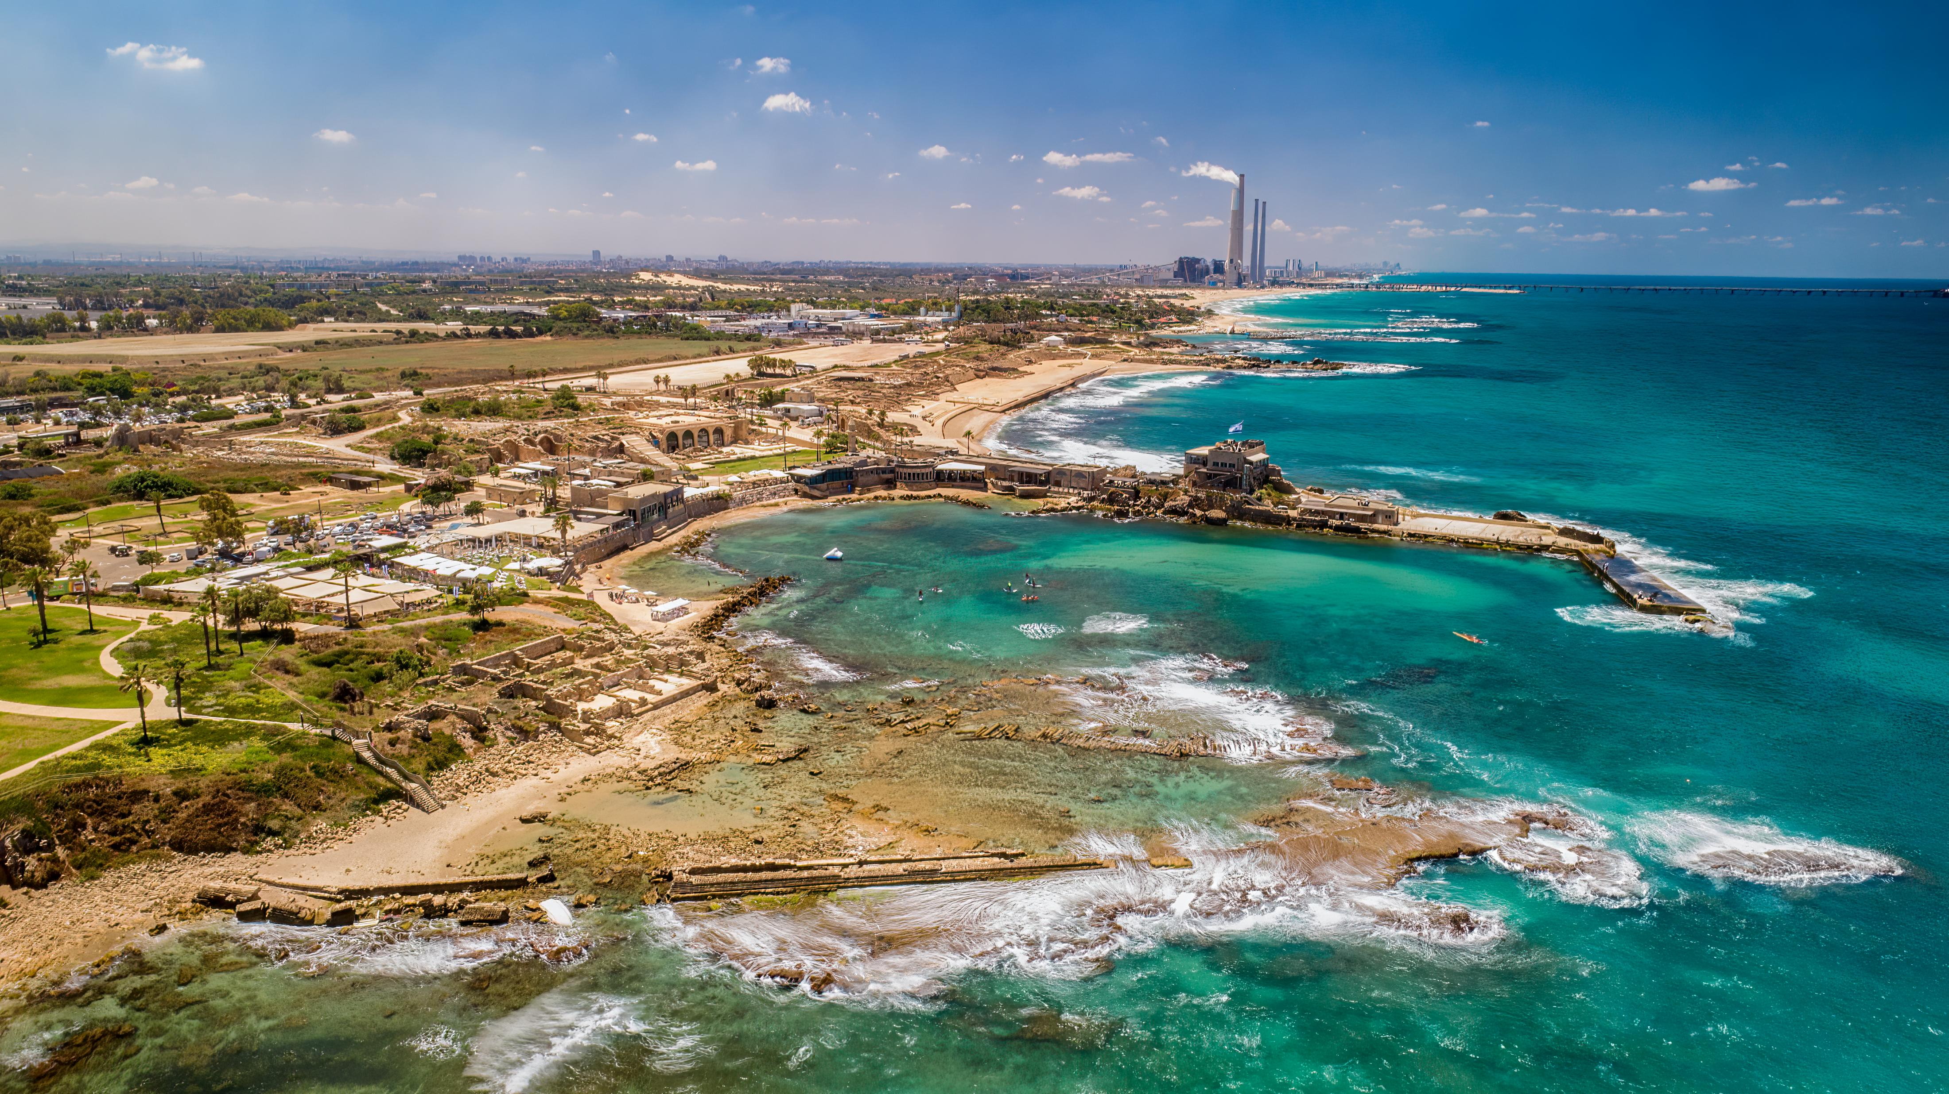
Caesarea Maritima
Sakktáblaszerekezetű település, É-D-i cardóval és K-NY-i decumanusszal.
Publikus elemek privát környezetben.
A kikötő (Szebasztosz) hullámtörői 250 méternyire nyúltak a tengerbe.
Az építkezések ideje: Kr. E. 22 – Kr. E. 10

Slide 17
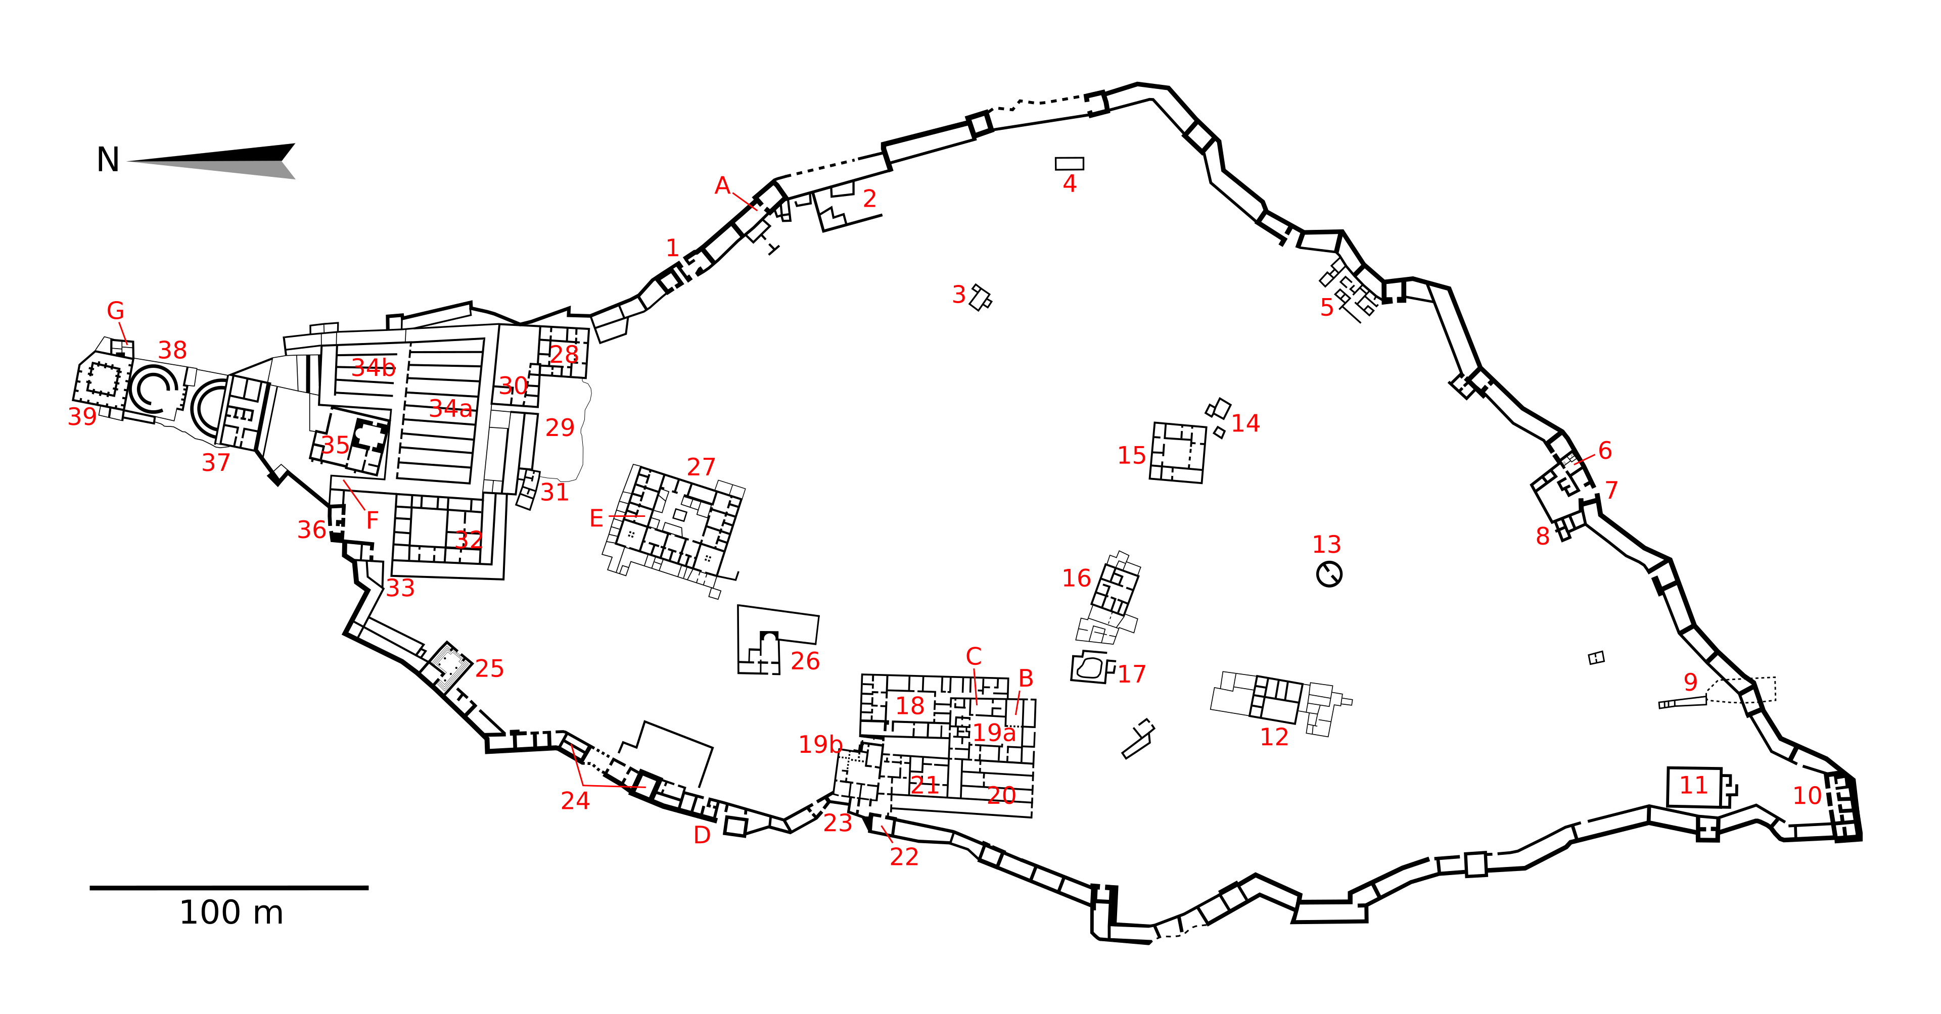
Maszada
Izrael nemzeti csatakiáltása: Maszada soha többé nem esik el.
Izrael állam metaforája.
A természet illúziójának bevitele a tricliniumba.
Sziklafennsík 400 m-es függőleges parttal a Holt-tenger felett.

Slide 18
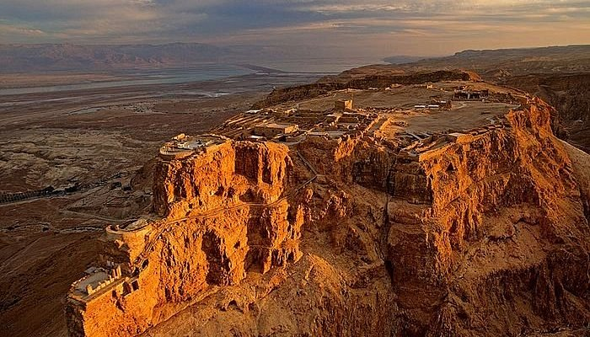
Maszada
Átlók: É-D: 600m, K-NY: 200m.
A platón 7 palota állt.
Az É-i rezidencia 3 teraszra épült. Szinte bevehetetlen erőd fényűzésre berendezve.
Heródesi építkezések ideje: Kr. E. 36 – Kr. E. 30.

Slide 19
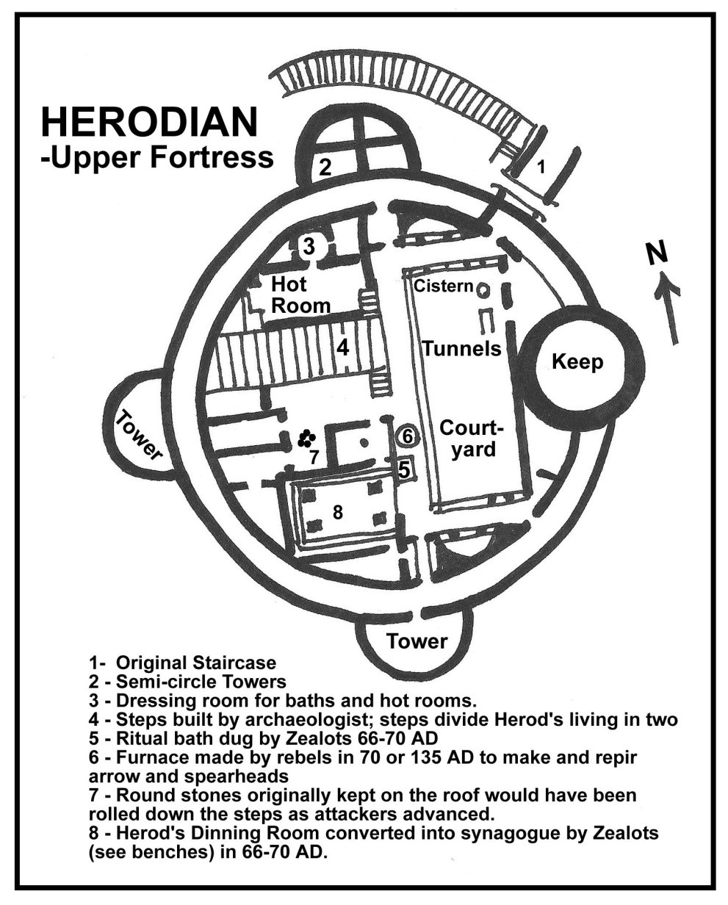
Herodion
Az önimádat megnyílvánulása.
Heródesi szintézis – rotunda, erőd, luxuspalota, mauzóleum, emlékmű.
Kopár pusztaságból sivatagi oázis.
Öntisztelgés saját maga előtt.
Heródesi területrendezés.
Kifejezi a halál fogságában való jövő fölötti uralkodást.

Slide 20
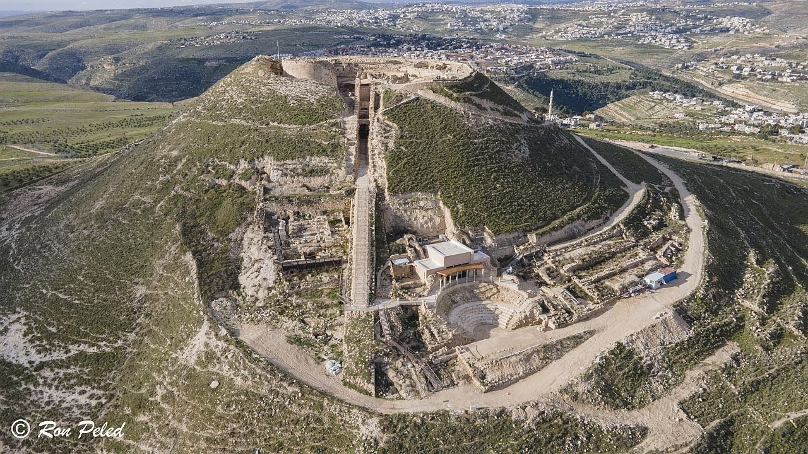
Herodion
A vár helyétől több száz méterre kiterjedő épületkomplexum.
Maga a vár környezetéből 100 méterre kiemelkedő, részben mesterséges földhalmon épült.
70, illetve 62m átmérőjű kettős kör.
Építkezések: Kr. E. 37 után.

Slide 21
Nagy Heródes egyéb építkezései
Kiépített erődítménylácolat: (saját építkezés, illetve felújítás)
  Alexandrium
  Dzsebel-Karantal
  Kyprosz
  Hirkania
  Mahérusz
Jeruzsálem:
  Antonius-vár
  Heródes palotája
Jerikó: itáliai mesterek által épített kastély.
Szamaria: újjáépítés hellenista stílusban.

Slide 22
Nagy Heródes egyéb építkezései
Heródes bőkezűsége a külföld irányában:
  Tripolisz (birkózóiskola)
  Damaszkusz (birkózóiskola, színház)
  Ptolemaisz (birkózóiskola)
  Byblosz (városfal)
  Berytun (oszlopcsarnok, templom, piac)
  Tirusz (oszlopcsarnok, templom, piac)
  Szidon (színház)
  Laodicea (vízvezeték)
  Askelon (szökőkutak, fürdők, oszlopcsarnok)
  Más városok (ligetek, szőlők)

